Slide 1
Вебинар 3
Основы теории вероятностей

Slide 2
План
Разбор ДЗ3 и ДЗ4.
Задачи по теории вероятностей:
теоремы сложения и умножения;
геометрическая вероятность;
несколько задач на размещения и сочетания.
3. МНК (метод наименьших квадратов)

Slide 3
Видеоразбор ДЗ_3:
Тема: аналитическая геометрия: https://uploads.hb.cldmail.ru/chaptervideo/1267355/attachment/c22ef8e791234988b59f4cd3d2eabcdf.mp4
Тема: графики на плоскости:
https://uploads.hb.cldmail.ru/chaptervideo/1267367/attachment/cfeb1c789c342a0c4d09afd99c50d7a7.mp4

Slide 4
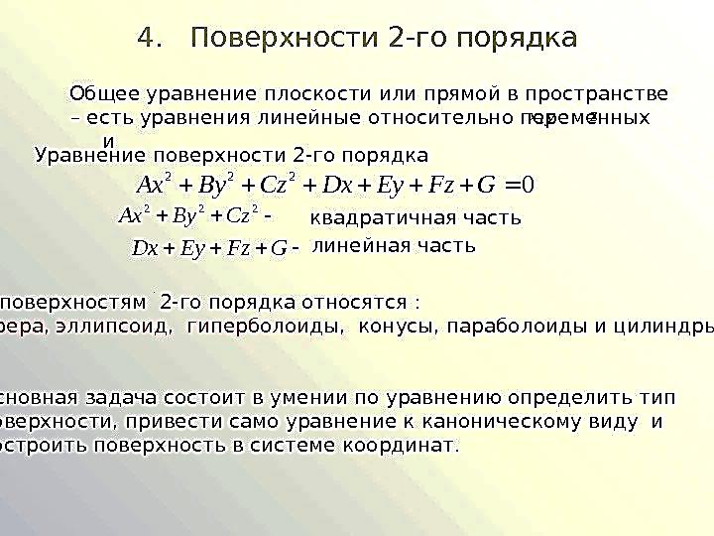
К ДЗ_3 №5 2) Общий вид уравнения поверхности 2-го порядка

Slide 5
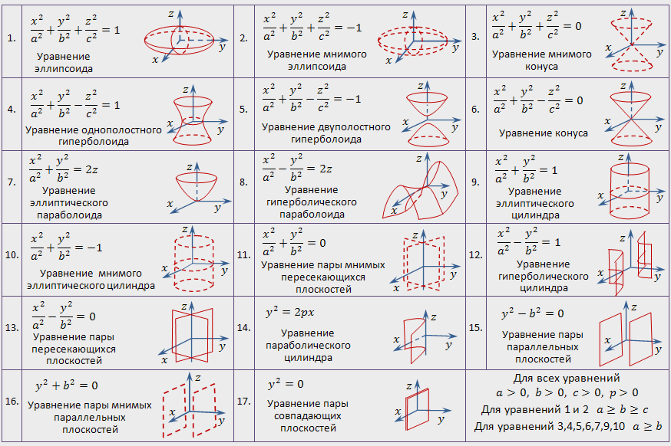
Примеры поверхностей 2-го порядка

Slide 6
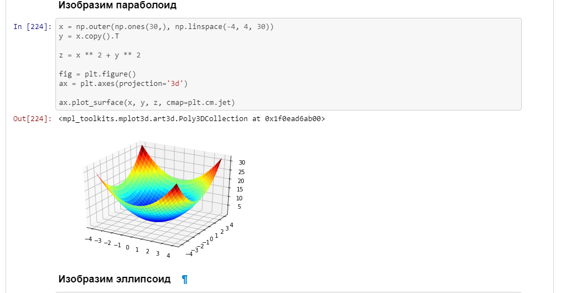
+
Фрагмент работы Максима Аласкарова

Slide 7
ДЗ№3 #4.1)
Решите систему уравнений:
y = x² – 1 (1)
exp(x) + x∙(1 – y) = 1 (2)
!Область допустимых значений исследуется по исходной задаче.

Slide 8
ДЗ№3 #4.2)
Решите систему уравнений и неравенств:
y = x² – 1 (1)
exp(x) + x∙(1 – y) > 1 (2)
Подставить (1) в (2), получить функцию одной переменной.

Slide 9
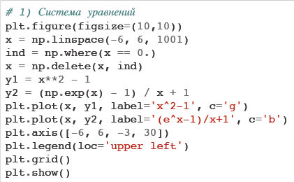
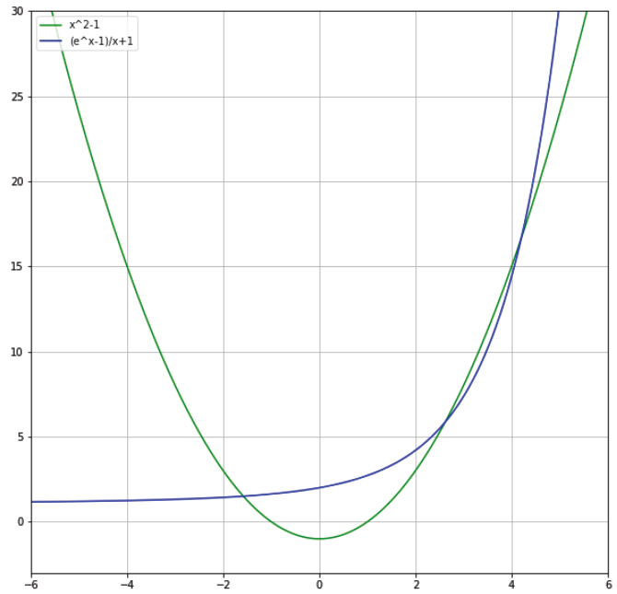
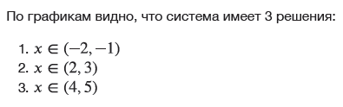

Slide 10
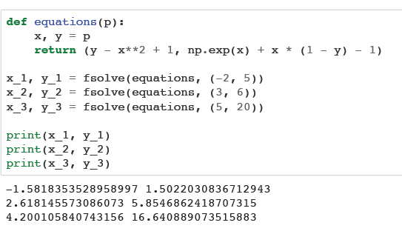


Slide 11
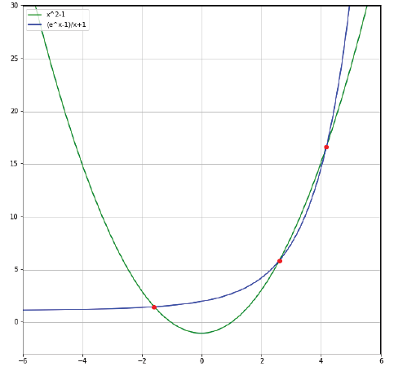

x>0 => при делении на х знак неравенства не меняется, т.е. парабола ниже.
>
X<0 => при делении на х знак неравенства меняется, т.е. парабола выше.

Slide 12
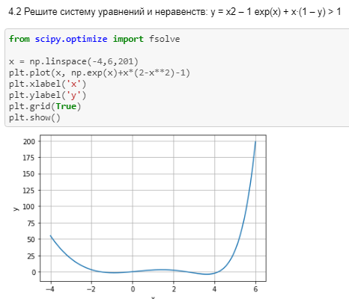
Или
np.exp(x)+x*(2-x**2)-1
np.exp(x)+x*(2-x**2)-1
np.exp(x)+x*(2-x**2)-1
np.exp(x)+x*(2-x**2)-1>0

Slide 13
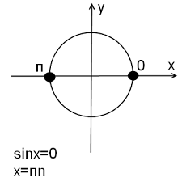
ДЗ№4, #1
sinx=0
x≠0 <=> πn ≠0 => n≠0
Ответ: x= πn, n≠0.

Slide 14
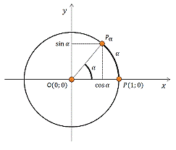
По мотивам проверки ДЗ № 3-4: тригонометрическая окружность
cos(x)=0
Градусы и радианы

Slide 15
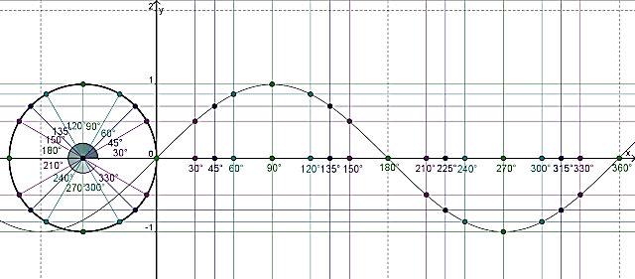
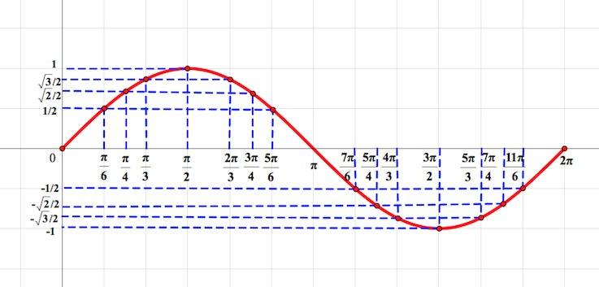
По мотивам проверки ДЗ № 3-4: тригонометрическая окружность и синусоида

Slide 16
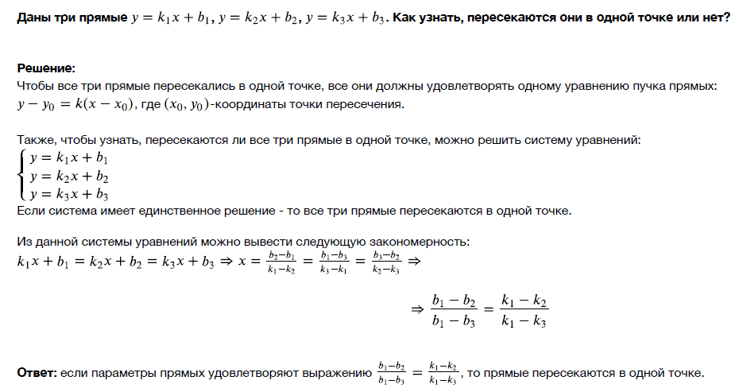

Slide 17
ДЗ№4, #3 Задача Бюффона о бросании иглы
Статья в википедии
Краткий видеоразбор: https://www.youtube.com/watch?v=qhJbSOnImpg
Разбор без двойного интеграла (школьный вариант): http://www.e-osnova.ru/PDF/osnova_3_47_9914.pdf

Slide 18
ДЗ№4, #4* (алгоритм) Решите аналитически и потом численно (в программе) уравнение, зависящее от параметра а: sin(а*x)=0 при условии: 0.01<a<0.02, 100<х<500.
Решить уравнения;
Учесть ограничения по x – и, таким образом, найти допустимые значения n.
Для допустимых n найти возможные значения a.

Slide 19
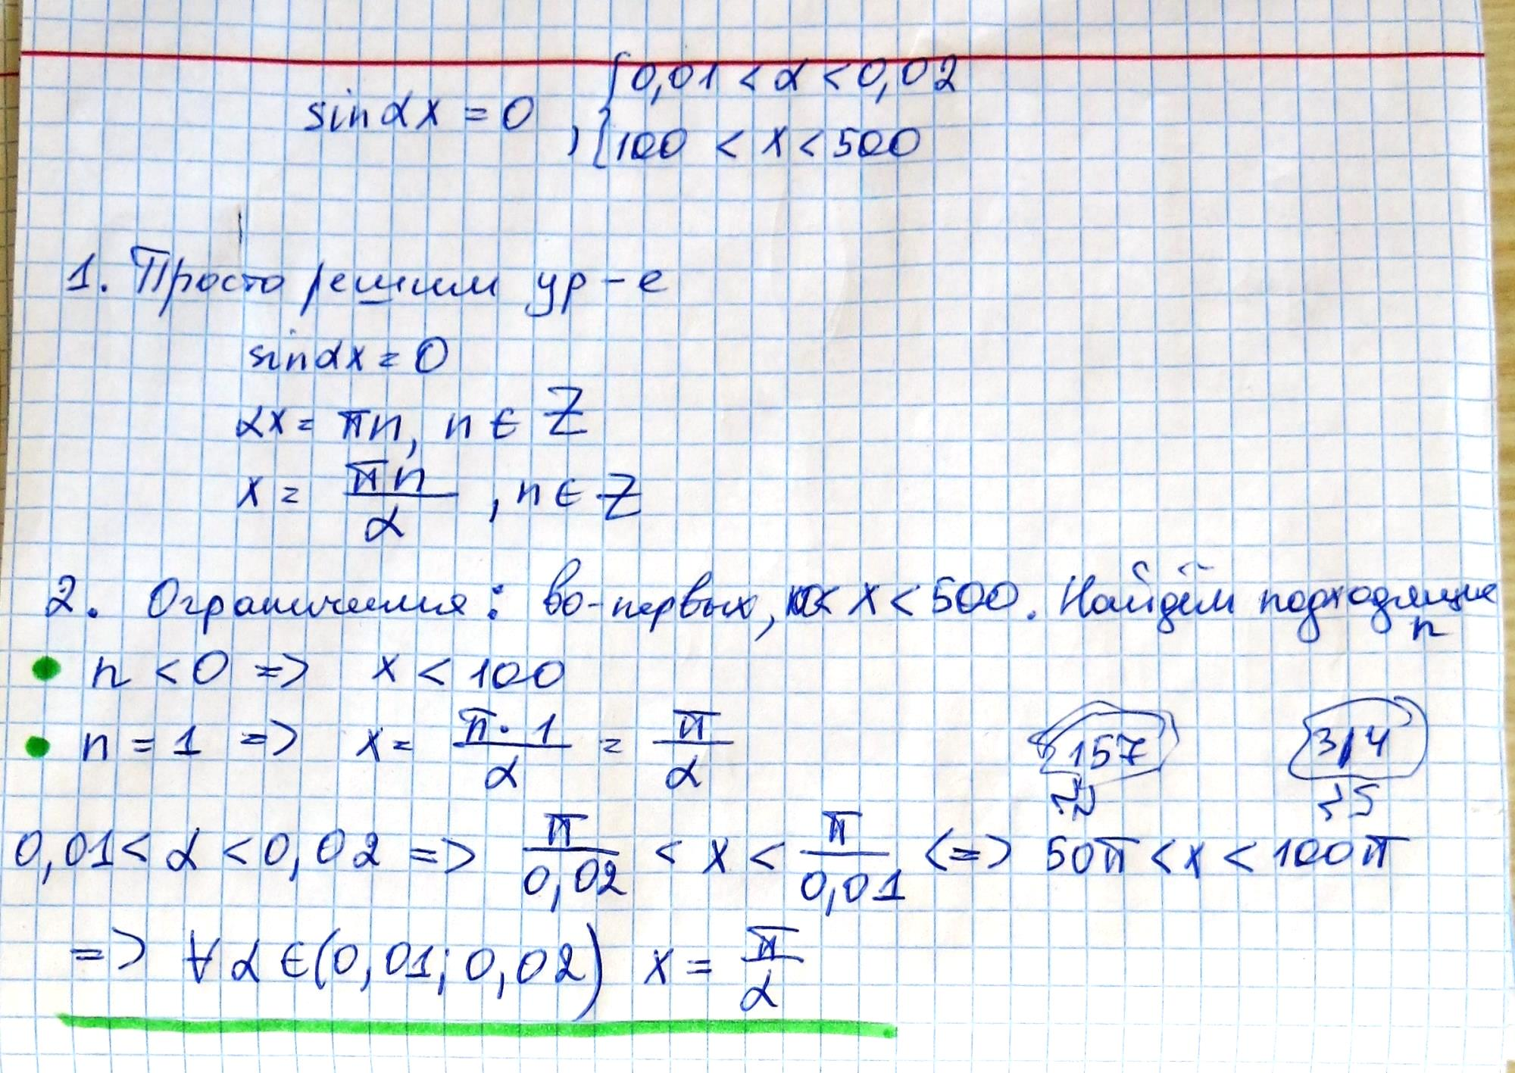

Slide 20
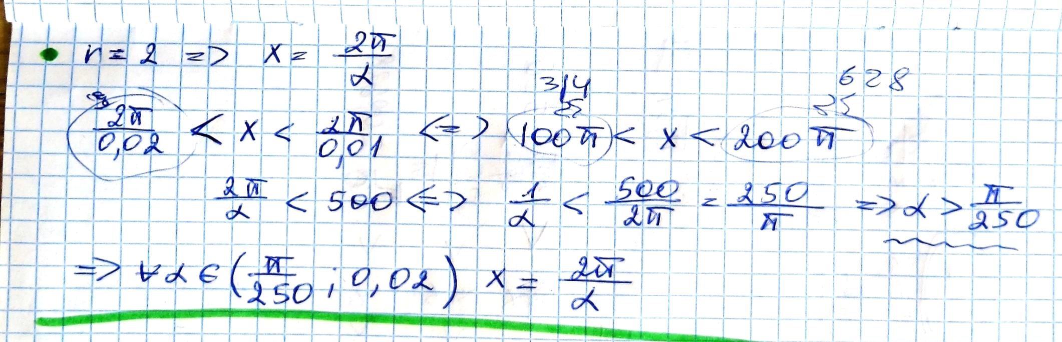

Slide 21
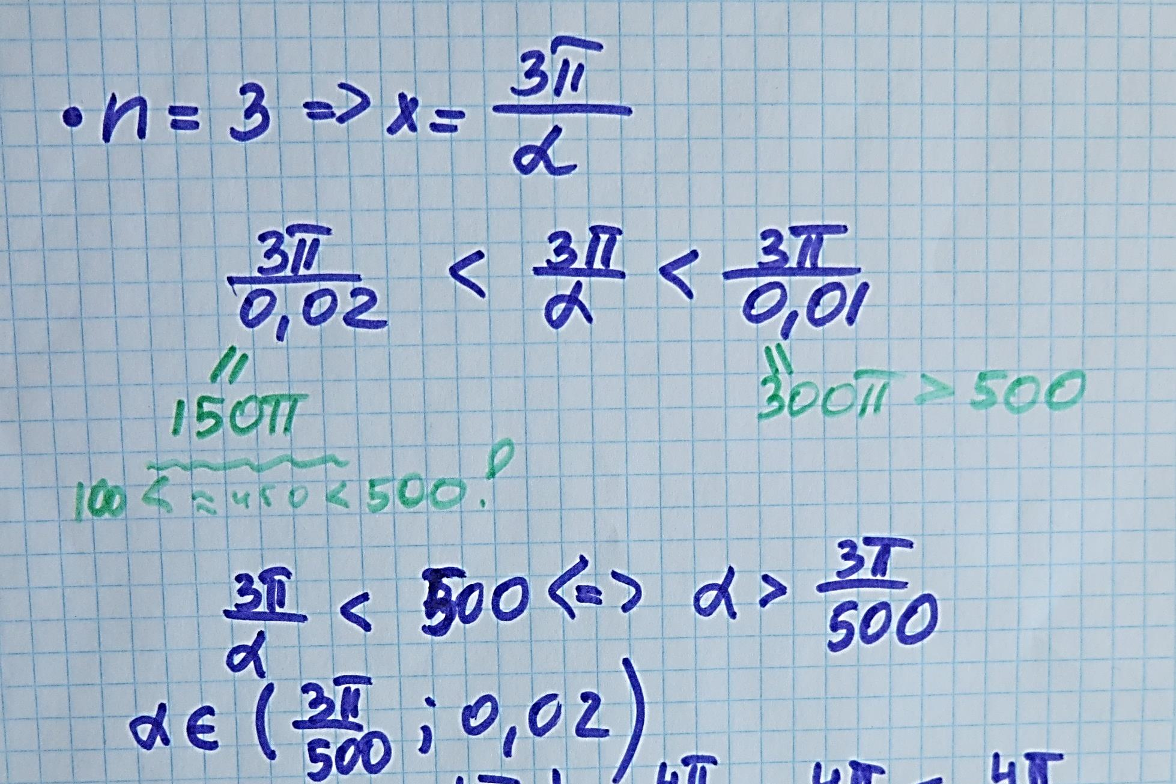

Slide 22
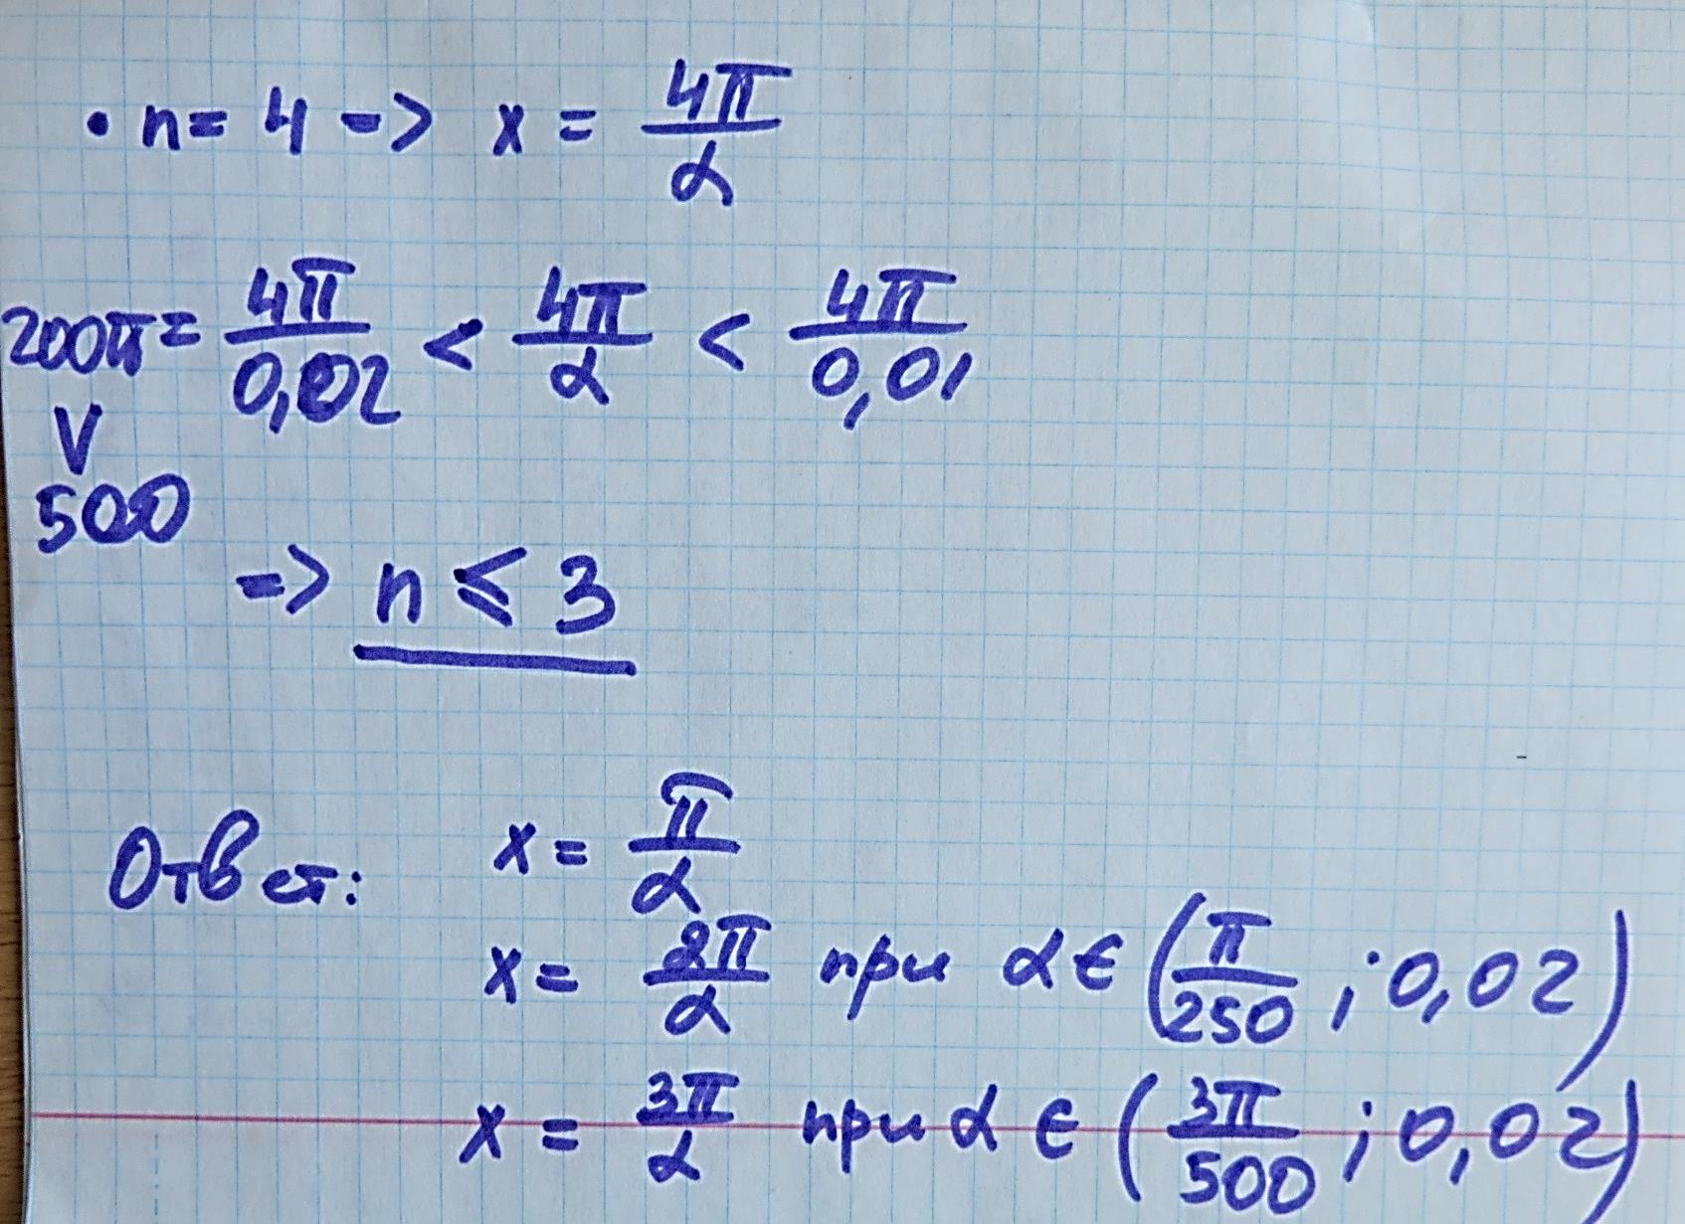

Slide 23
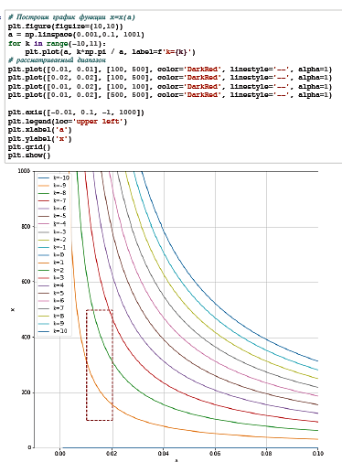

Slide 24
Переходим к теории вероятностей

Slide 25
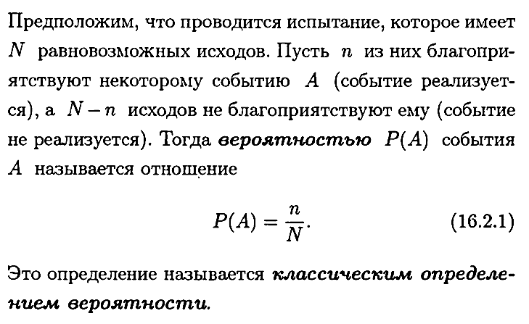
Формула вероятности (реализация данного события в одном испытании)

Slide 26
Пример
Есть урна со 100 разноцветными шарами, среди них 7 оранжевых.
Вероятность (вслепую) извлечь оранжевый шар:
P=n/N=7/100
Где n – число способов извлечь оранжевый шар; N – число способов извлечь любой шар.

Slide 27

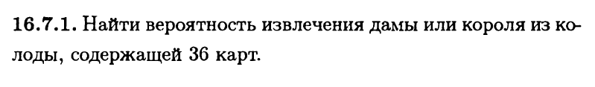
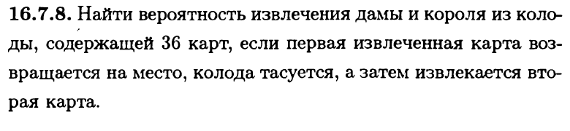
Теорема сложения: P (A+B) = P (B+A) = P(A)+P(B)-P(AB) – ИЛИ – Теорема умножения: - И -
Для независимых событий
#1
#2

Slide 28
P (A+B) = P (B+A) = P(A)+P(B)-P(AB) – ИЛИ – Теорема сложения - И -Теорема умножения
В колоде по 4 дамы и короля =>
P=4/36+4/36 = 2/9
А если не вернули?
P=(4/36)*(4/36)

Slide 29
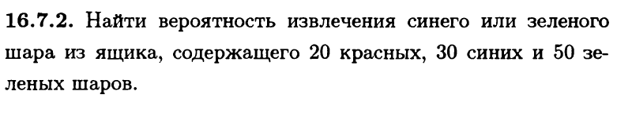
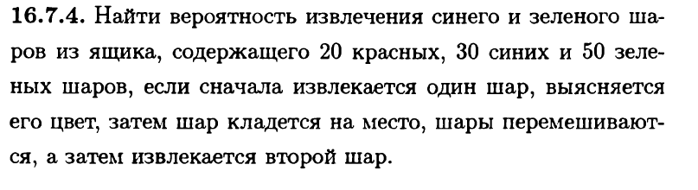

Slide 30
P=30/100+50/100=0.8
P=(30/100)*(50/100)

Slide 31
Геометрическая вероятность В квадрат со стороной, равной а, вписан круг. Найти вероятность того, что произвольно взятая в квадрате точка попадёт и в круг.

Slide 32
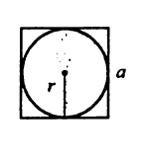
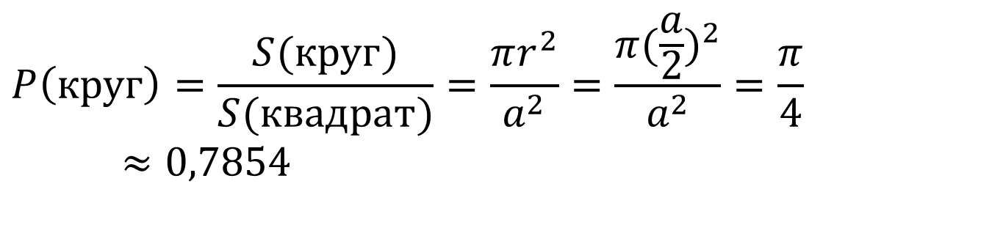
В квадрат со стороной, равной а, вписан круг. Найти вероятность того, что произвольно взятая в квадрате точка попадёт и в круг.

Slide 33
Два человека условились встретиться в определённом месте между 12 и 13 часами. Пришедший первым ждёт другого 20 минут, после чего уходит. Чему равна вероятность встречи, если каждый из них может прийти наудачу независимо от другого в течение указанного часа?

Slide 34
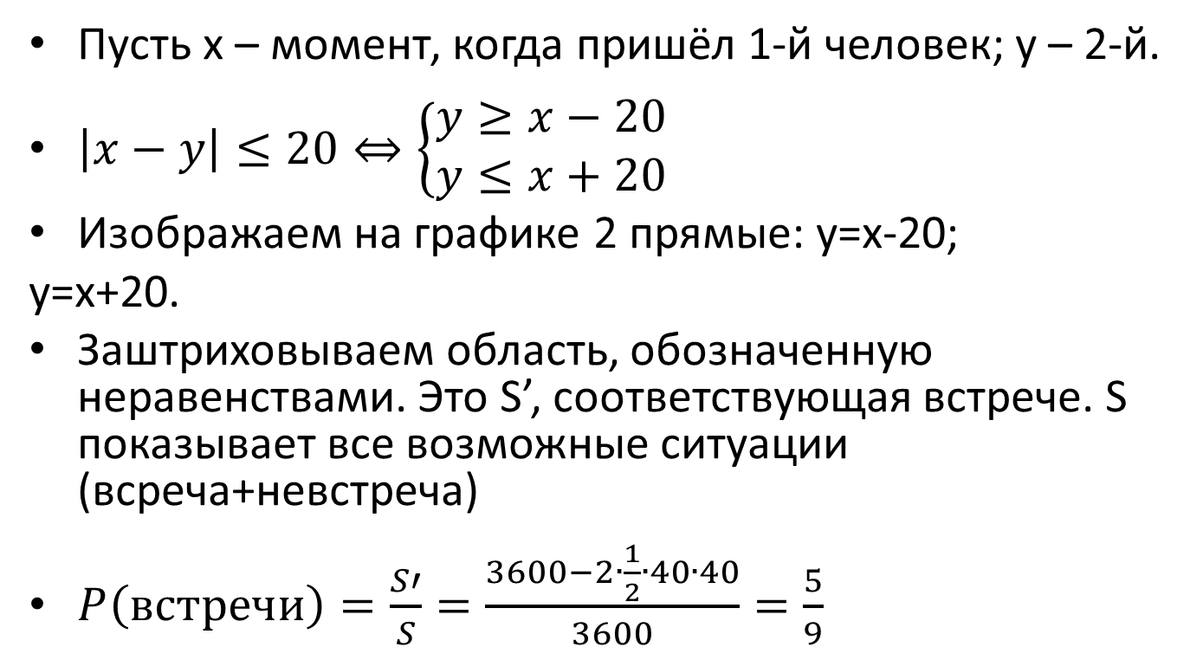
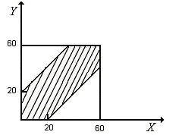
Два человека условились встретиться в определённом месте между 12 и 13 часами. Пришедший первым ждёт другого 20 минут, после чего уходит. Чему равна вероятность встречи, если каждый из них может прийти наудачу независимо от другого в течение указанного часа?

Slide 35
Телефонный номер состоит из 7 цифр, он не может начинаться с 0. Найти вероятность того, что все цифры в телефоне а) одинаковые б) разные.

Slide 36
Телефонный номер состоит из 7 цифр, он не может начинаться с 0. Найти вероятность того, что все цифры в телефоне а) одинаковые б) разные.
Всего способов составить номер: 9*(10)^6
А) Способов составить номер из одинаковых цифр: 9
Б) Способов составить номер из разных цифр: 9*9*8*7*6*5*4
Р(одинаковые) = 9/9*(10)^6
Р (разные) = 9*9*8*7*6*5*4/9*(10)^6

Slide 37
В ящике 10 красных и 5 синих пуговиц. Наугад вынуты 2 пуговицы. Какова вероятность того, что пуговицы окажутся одноцветными?

Slide 38
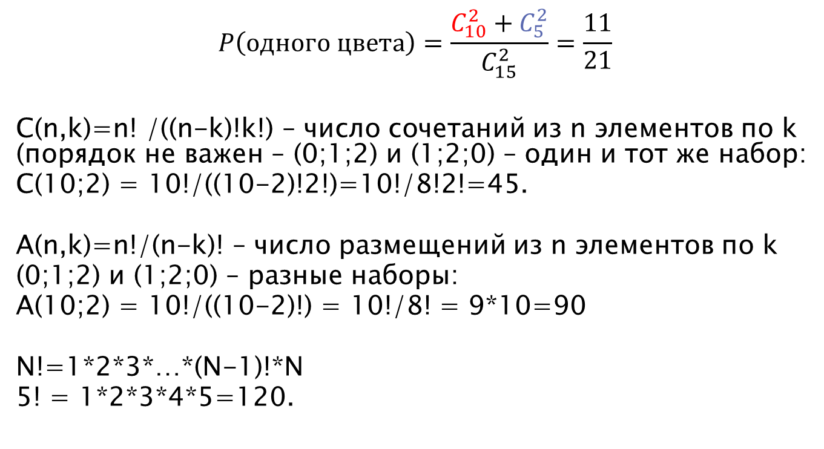
В ящике 10 красных и 5 синих пуговиц. Наугад вынуты 2 пуговицы. Какова вероятность того, что пуговицы окажутся одноцветными?

Slide 39
Сколько раз надо бросить игральную кость, чтобы на 95% быть уверенным в том, чтобы хотя бы в одном бросании появится 3-ка?

Slide 40
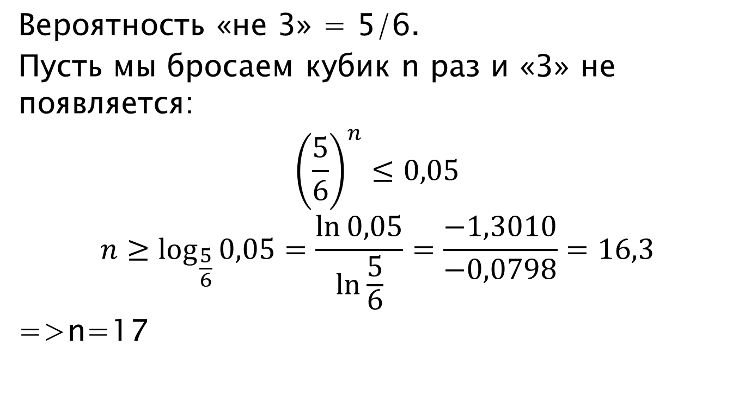
Сколько раз надо бросить игральную кость, чтобы на 95% быть уверенным в том, чтобы хотя бы в одном бросании появится 3-ка?

Slide 41
Фирма участвует в 4-х проектах, каждый из которых может окончиться неудачей с вероятностью 0,1. В случае неудачи в одном проекте, вероятность разорения фирмы равна 20%, двух – 50%, трёх – 70%, четырёх – 90%. Определите вероятность разорения фирмы.

Slide 42
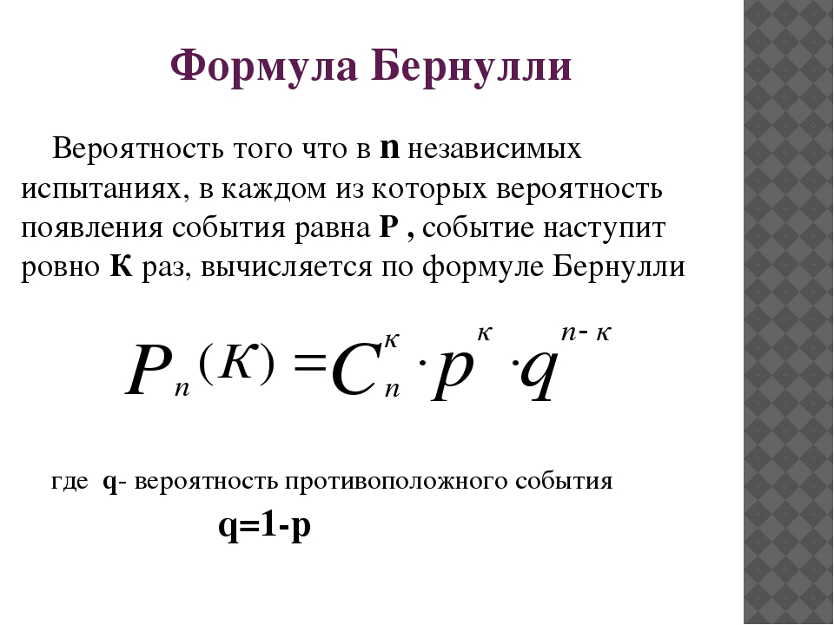

Slide 43
Фирма участвует в 4-х проектах, каждый из которых может окончиться неудачей с вероятностью 0,1. В случае неудачи в одном проекте, вероятность разорения фирмы равна 20%, двух – 50%, трёх – 70%, четырёх – 90%. Определите вероятность разорения фирмы.
 | 1 | 2 | 3 | 4
Вероятность разорения фирмы | 0,2 | 0,5 | 0,7 | 0,9
P = 0,2916*0,2+0,0686*0,5+0,0036*0,7+0,0001*0,9=0,0860

Slide 44
Пусть А, B, C – три произвольных события. Их вероятности А, В, С. Найти выражение для событий, состоящих в том, что произошли: а) все три события, б) хотя бы одно из событий, в) хотя бы два из событий, г) два и только два события; д) ровно одно событие, е) ни одно событие не произошло, ж) не более двух событий.

Slide 45
Пусть А, B, C – три произвольных события. Их вероятности А, В, С. Найти выражение для событий, состоящих в том, что произошли: а) все три события, б) хотя бы одно из событий, в) хотя бы два из событий, г) два и только два события; д) ровно одно событие, е) ни одно событие не произошло, ж) не более двух событий.
Пусть для краткости P(A) = a; P(B) = b; P(C)=c
А) a*b*c
Б) a+b+c-ab-bc-ac+abc или 1-(1-a)(1-b)(1-c)
В) ab+ac+bc-2abc
Г) ab(1-c) + bc(1-a) + ac(1-b)

Slide 46
Пусть А, B, C – три произвольных события. Их вероятности А, В, С. Найти выражение для событий, состоящих в том, что произошли: а) все три события, б) хотя бы одно из событий, в) хотя бы два из событий, г) два и только два события; д) ровно одно событие, е) ни одно событие не произошло, ж) не более двух событий.
Пусть для краткости P(A) = a; P(B) = b; P(C)=c
Д) a(1-b)(1-c)+(1-a)b(1-c)+(1-a)(1-b)c
Е) (1-a)(1-b)(1-c)
Ж) 1 - abc

Slide 47
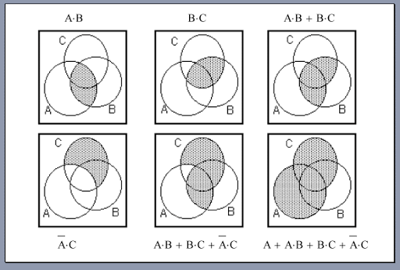
Алгебра событий
Источник: http://studlab.com/

Slide 48
Бросают две игральные кости. Чему равна вероятность того, что сумма очков, выпавших на обеих костях, не превзойдёт 5?
1 | 2 | 3 | 4
1 | 1 | 1 | 1
2 | 2 | 2
3 | 3
4

Slide 49
Бросают две игральные кости. Чему равна вероятность того, что сумма очков, выпавших на обеих костях, не превзойдёт 5? 36 – всего. P=10/36
1 | 2 | 3 | 4
1 | 1 | 1 | 1
2 | 2 | 2
3 | 3
4

Slide 50
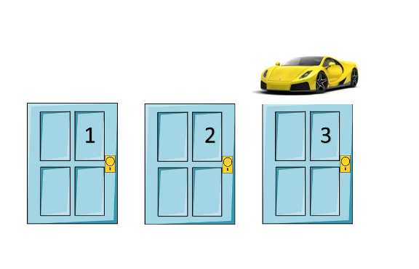
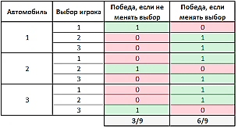
Парадокс Монти Холла
Три двери: за одной машина, за двумя – козы. Ведущий знает, где кто.
Игрок выбирает любую дверь (но не открывает)
Ведущий открывает дверь, за которой коза.
Остаются 2 двери. Игрок решает, менять свой выбор или нет.
1 – машина;
0 – коза.

Slide 51
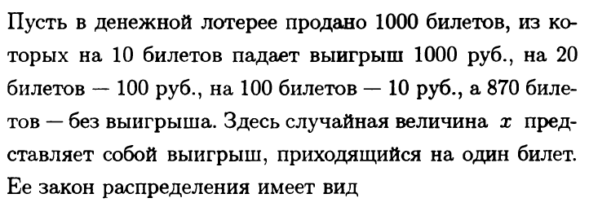
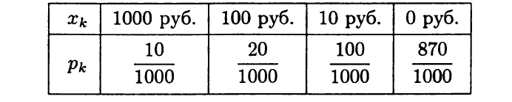
Про дискретный закон распределения

Slide 52

Средний выигрыш = 13 руб.
Самый вероятный выигрыш = 0 руб.
Гистограмма!!

Slide 53
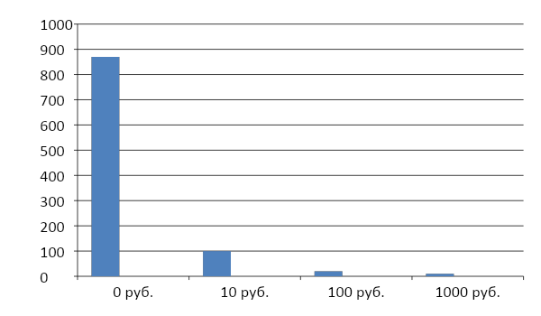
Распределение числа выигрышных билетов

Slide 54
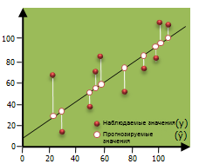
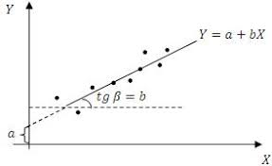
Метод наименьших квадратов (МНК), линейная регрессия
Жизнь: Y, X (наблюдаемая величина, собрали данные).
Хотим оценить, как Y зависит от X (например, почасовой доход от числа лет обучения) Y = a + bX
Задача – найти коэффициенты a, b.
Y в модели и «в жизни» будут различаться.

Slide 55
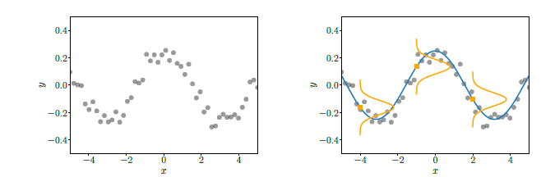

Slide 56
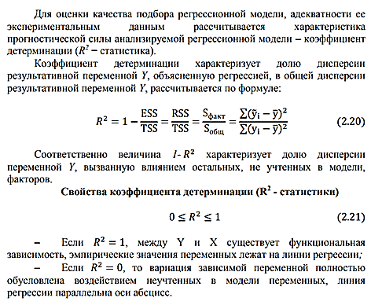
Коэффициент детерминации – для оценки качества модели

Slide 57
СПАСИБО ЗА ВНИМАНИЕ!

